Slide 1

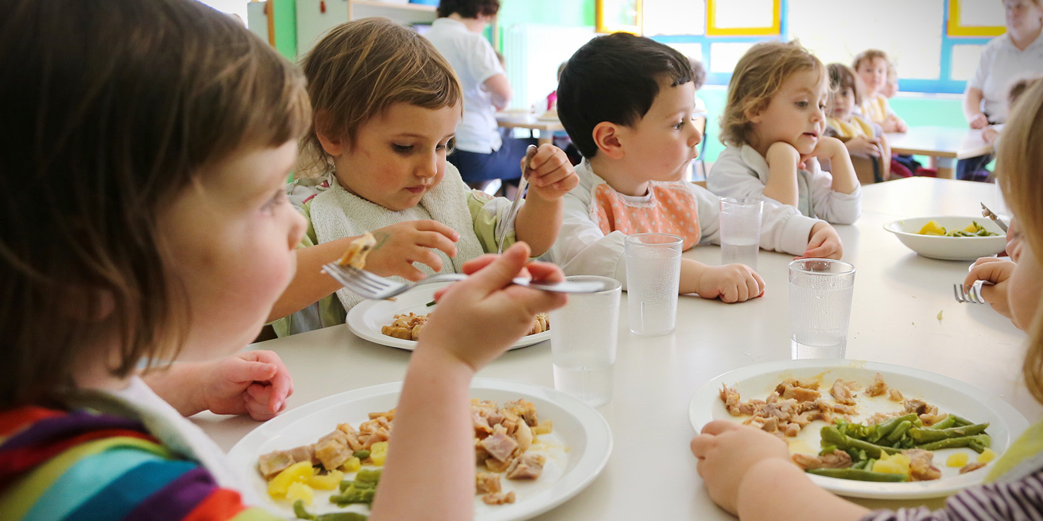
Collectif temps du midi
17 septembre 2025

Slide 2
Présentation du "Bien mangé !"
Mois de mai et juin 2025
- Présentation des menus d'octobre, novembre et décembre 2025

Slide 3

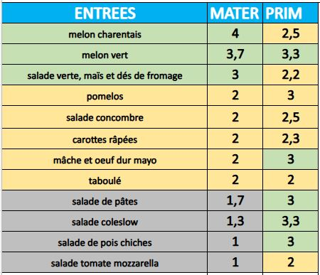
"Bien mangé ! " Mai / juin

Slide 4
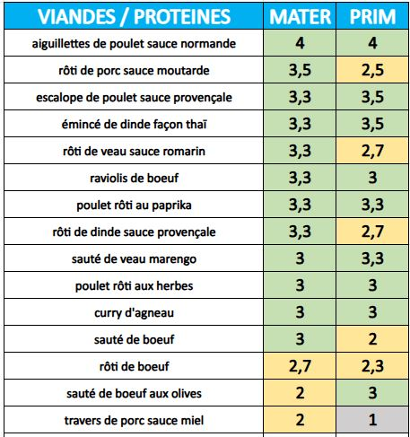
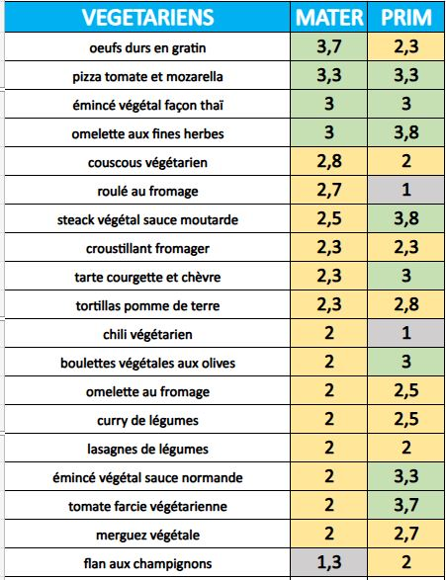

Slide 5
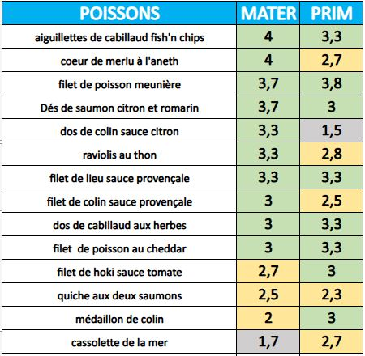

Slide 6
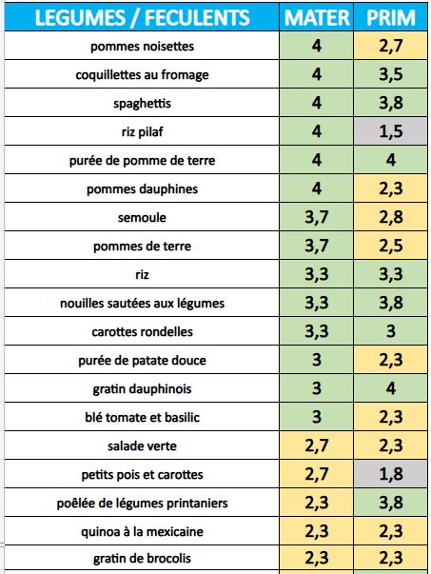
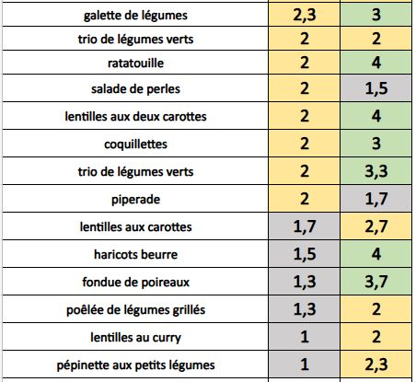

Slide 7
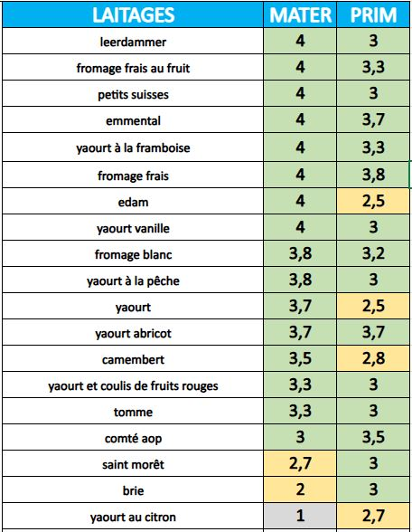

Slide 8
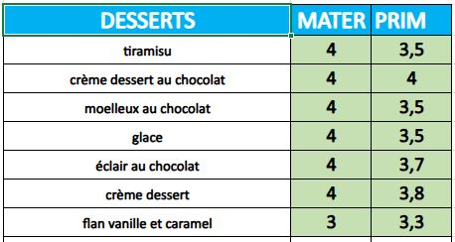
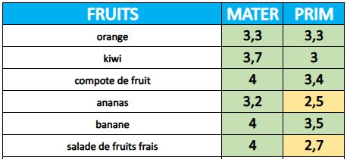

Slide 9
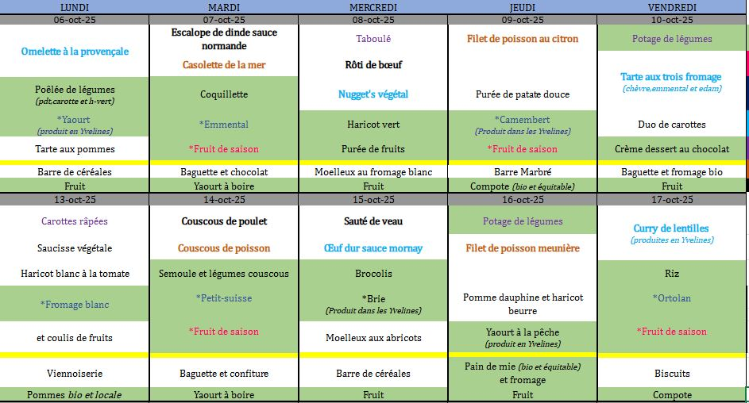

Menus d'octobre 2025

Slide 10
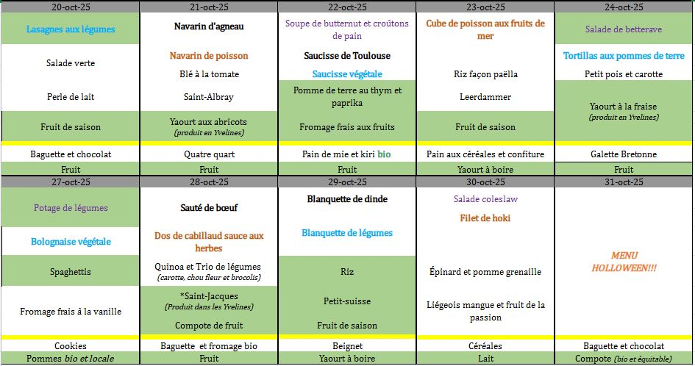
Menus d'octobre 2025

Slide 11
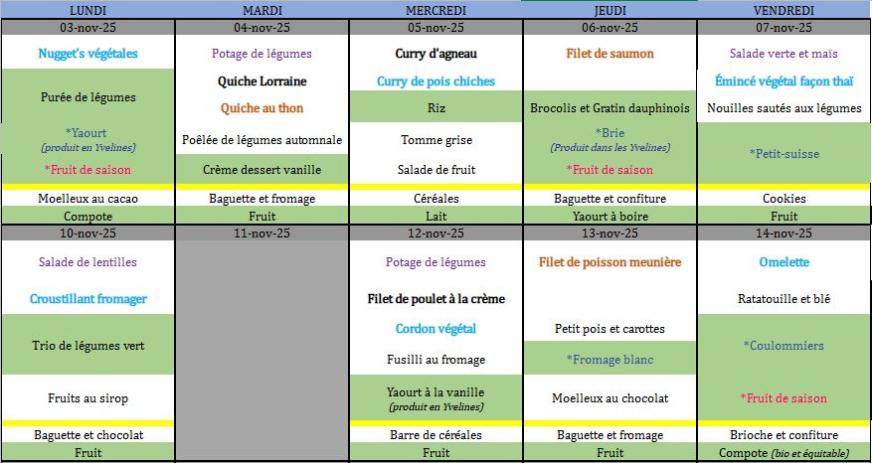
Menus de novembre 2025

Slide 12
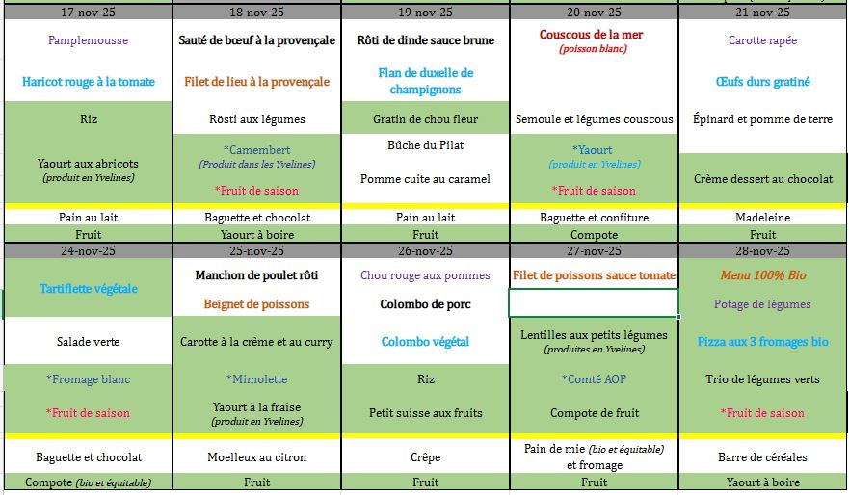
Menus de novembre 2025

Slide 13
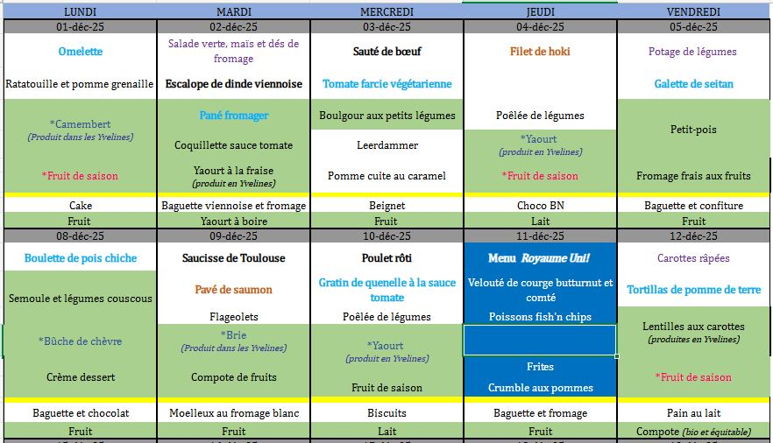
Menus de décembre 2025

Slide 14
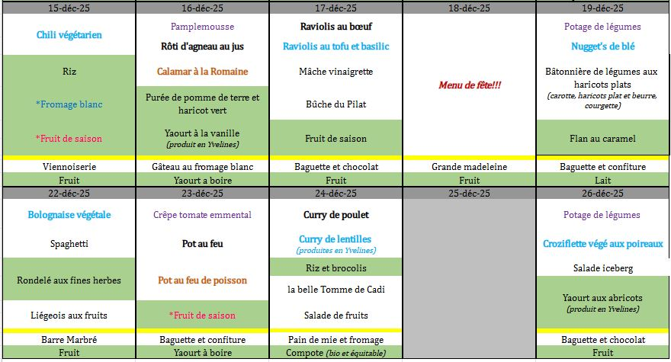
Menus de décembre 2025

Slide 15
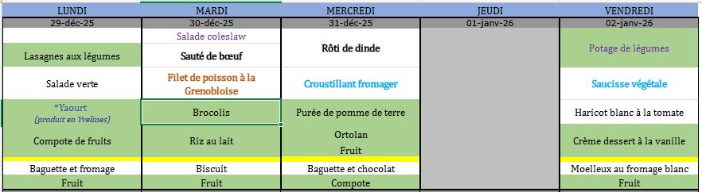
Menus de décembre 2025

